Slide 1
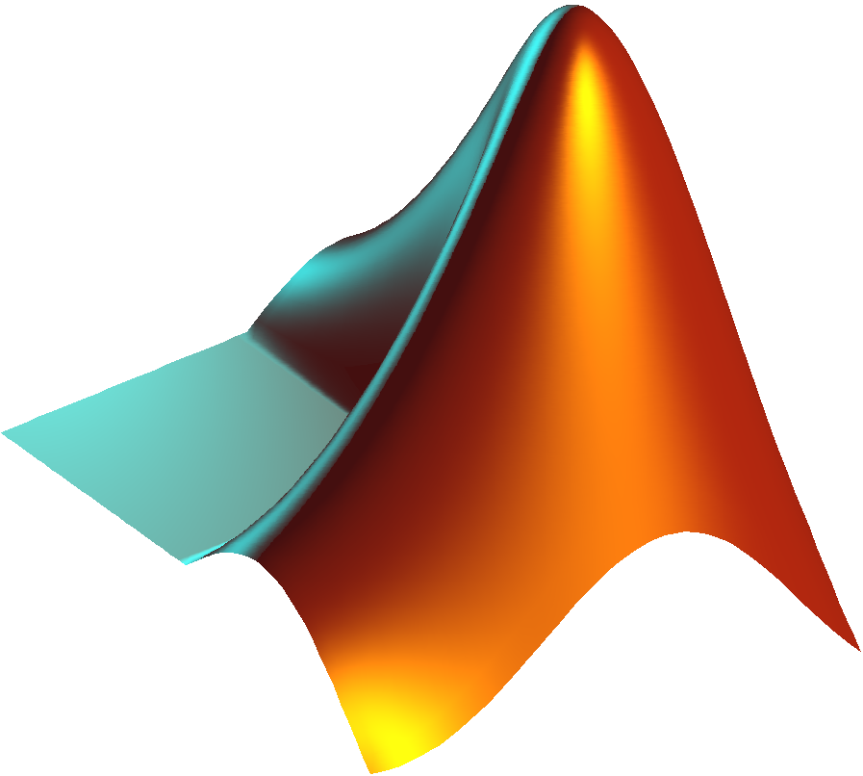
مقدمه‌ای بر پردازش تصاویر پزشکی در Matlab
بسمه تعالی
By: Saeed Mohagheghi Shahed University Winter 1396 | 2018

Slide 2
فهرست مطالب
مقدمه
فرمت‌های ذخیره تصاویر پزشکی
جهت‌های آناتومیکی در تصاویر پزشکی
MATLAB
خواندن و نوشتن فرمت‌های مختلف تصاویر پزشکی (Meta، Analyze، Dicom)
نمایش اسلایس‌های تصویر (دوبعدی) و ماسک (سه‌بعدی)
ایجاد ROI با استفاده از ماسک / انتخاب دستی ROI در تصاویر
اعمال ROI یا ماسک برای جداسازی قسمتی از تصویر
آستانه گذاری / یکسان سازی هیستوگرام

Slide 3
مقدمه
Medical image formats / Anatomical Planes & Directions

Slide 4
فرمت‌های مرسوم ذخیره تصاویر پزشکی
Format | Extension | No. of files
Meta | .mhd / .raw (.zraw) .mha | 2 (1 for header / 1 for image) 1 (1 for all)
Analyze | .hdr / .img | 2 (1 for header / 1 for image)
Nifti | .hdr / .img .nii (.nii.gz) | 2 (1 for header / 1 for image) 1 (1 for all)
Dicom | .dcm No extension! | ? (1 for each slice + header)
Nifti → Neuroimaging Informatics Technology Initiative
Dicom→ Digital Imaging and Communications in Medicine

Slide 5
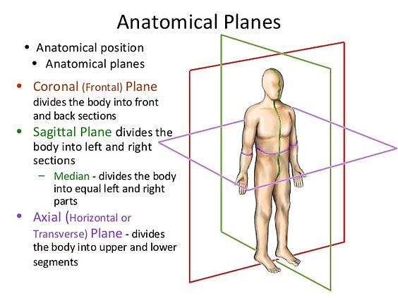
صفحه‌های آناتومیکی
Coronal
Axial
Sagittal

Slide 6
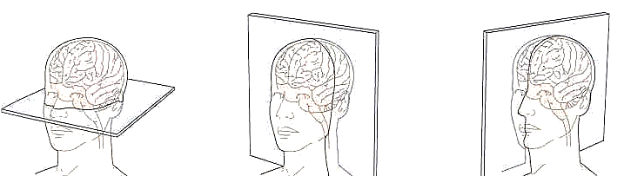
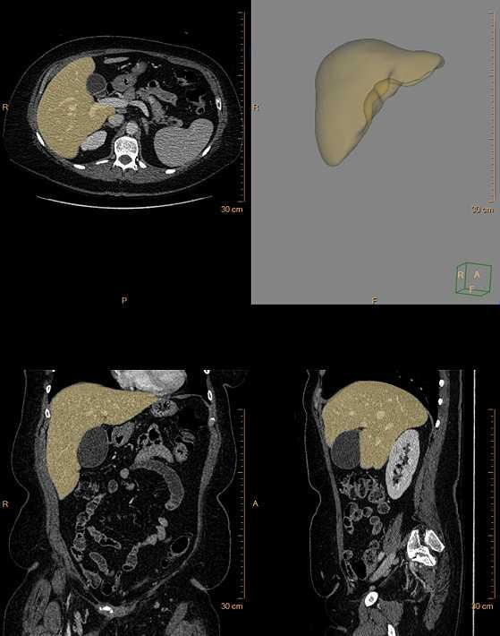
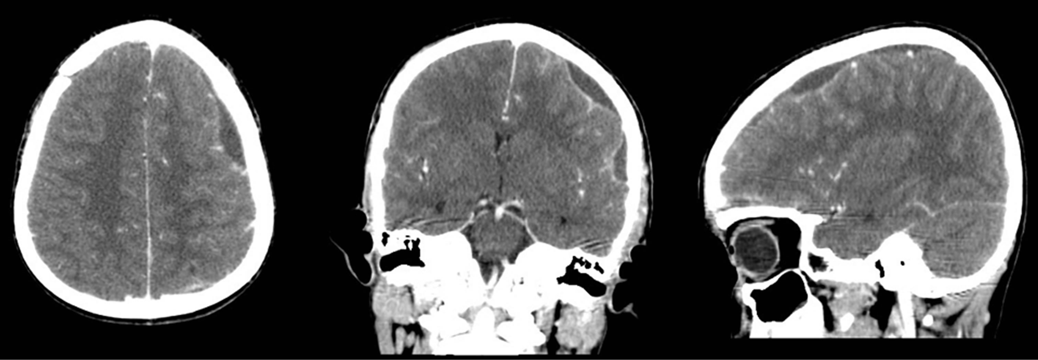
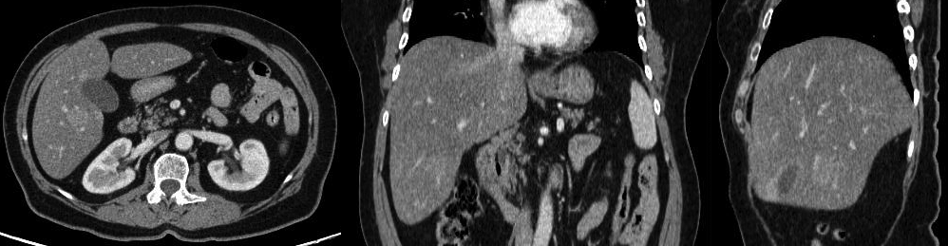
صفحه‌های آناتومیکی
Axial
Coronal
Sagittal

Slide 7
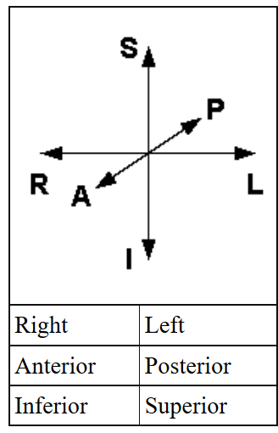
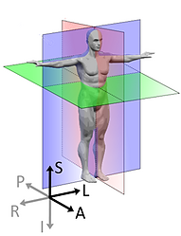
جهت‌های آناتومیکی
→ جهت‌ها نسبت به بیمار تعریف می‌شوند

Slide 8
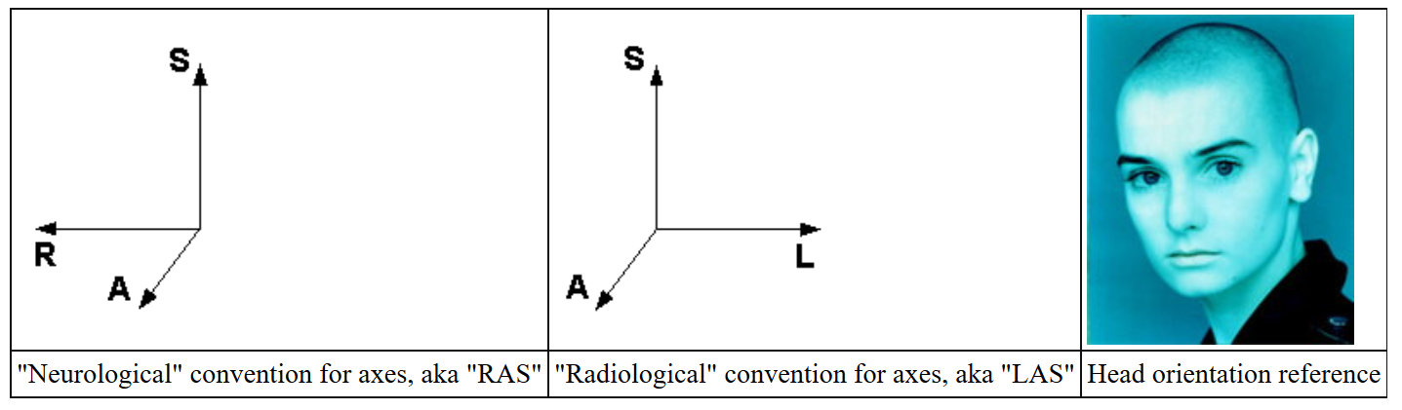
جهت‌های آناتومیکی
دستگاه‌های مختصات مرسوم
Note that each convention specifies not just the positive direction of three axes, but also the order for listing them (eg: LAS, but not ALS).

Slide 9
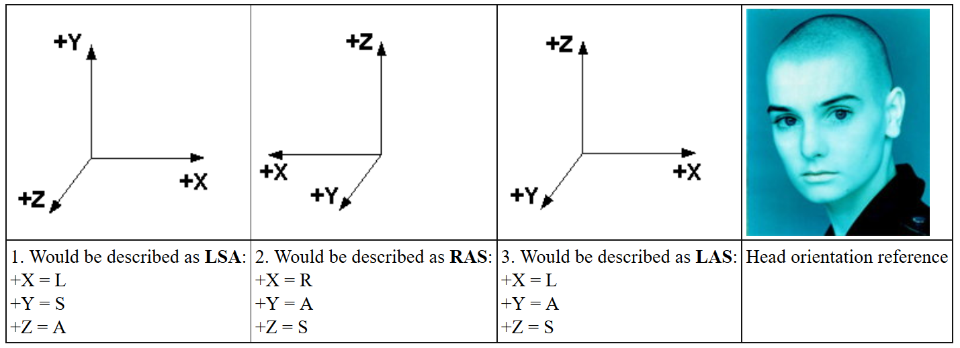
جهت‌های آناتومیکی
محورهای مختصات

Slide 10
جهت‌های آناتومیکی
Image File Voxel Ordering (what comes in header file):
Increasing position | 3-Letter “from” name | Slice orientation | Storage order in file
LAS | RPI | Axial | R-L → P-A → I-S
RAS | LPI | Axial | L-R → P-A → I-S
LSA | RIP | Coronal | R-L → I-S → P-A
R-L → P-A → I-S means:
Voxels ordered from right to left to store a row
Rows ordered from posterior to anterior to store a slice
Slices stored from inferior to superior to store a volume
Notes:
در نمایش بستگی به نقطه شروع و محورهای تصویر دارد

Slide 11
تصاویر پزشکی در Matlab
Meta / Analyse / Dicom

Slide 12
خواندن تصاویر Meta
(هنوز) تابع آماده برای خواندن این نوع تصاویر در Matlab وجود ندارد
چند نمونه از تولباکس‌های موجود برای خواندن و نوشتن تصاویر پزشکی
ReadData3D *
Medical Image Processing **
Slicer ***
* https://www.mathworks.com/matlabcentral/fileexchange/29344-read-medical-data-3d
** http://www.mathworks.com/matlabcentral/fileexchange/41594-medical-image-processing-toolbox
*** http://www.mathworks.com/matlabcentral/fileexchange/27983-slicer

Slide 13
اضافه کردن تولباکس‌ها و کدهای جدید به Matlab
حالت 1: نصب برنامه با پسوند .mlappinstall
نصب از طریق تب APPS ← Install App
نصب از طریق تب HOME ← Open
نتیجه: اضافه شدن به برنامه‌های تب APPS
حالت 2: نصب برنامه با پسوند .mltbx
نصب از طریق تب HOME ← Open
نتیجه: اضافه شدن به تولباکس‌ها در پنجره Add-Ons

Slide 14
اضافه کردن تولباکس‌ها و کدهای جدید
حالت 3: اضافه کردن مسیر پوشه حاوی کدها به مسیرهای Matlab
از طریق گزینه Set Path در تب HOME
از طریق کدنویسی
نتیجه: اضافه شدن پوشه‌ها به مسیرهای شناخته شده در Matlab
از طریق کدنویسی
addpath(genpath('path'))
savepath

Slide 15
خواندن تصاویر Meta
ReadData3D
info = mha_read_header(filename); % Read (filename = address of .mhd file)
img = mha_read_volume(info); % (Also Reads compressed data)
[img info] = ReadData3D; % Load from GUI
Medical Image Processing
[img info] = read_mhd(filename); % Read (filename = address of .mhd file)
write_mhd(filename, image); % Write (filename = address of .mhd file)
Slicer
Files → Open…
Files → Export To Workspace…
Files → Save Image…

Slide 16
تصاویر Meta
Our Code
Read
info = metaImageInfo(filename); % Read (filename = address of .mhd file)
img = metaImageRead(info);
[img info] = metaImageRead(filename);
Write
metaImageWrite(img, filename); % Write (filename = address of .mhd file)
metaImageWrite(img, filename, info);

Slide 17
تصاویر Analyze
توابع آماده فقط برای خواندن این نوع تصاویر در Matlab وجود دارد
Read
info = analyze75info(filename);
img = analyze75read(info); img = analyze75read(filename);
برای نوشتن تصاویر Analyze می‌توان از کد آماده زیر استفاده کرد
Write (Our Code)
writeanalyze(img, filename, voxelsize)

Slide 18
تصاویر Dicom
توابع آماده برای خواندن و نوشتن این نوع تصاویر در Matlab وجود دارد
برای خواندن تصاویر Dicom باید تمام فایل‌ها (اسلایس‌ها) به ترتیب لود شوند
Read
info = dicominfo(filename);
img = dicomread(info); img = dicomread(filename);
برای نوشتن تصاویر Dicom باید تمام فایل‌ها (اسلایس‌ها) به ترتیب ذخیره شوند
Write
dicomwrite(img, filename);
dicomwrite(img, filename, info);

Slide 19
نمایش اسلایس‌ها
3rd dimension: axial plane
imshow(squeeze(img(:,:,80)), []); title('Axial slice')
2nd dimension: coronal plane
imshow(squeeze(img(:,80,:)), []); title('Coronal slice')
1st dimension: sagittal plane
imshow(squeeze(img(80,:,:)), []); title('Sagittal slice')
Attention: you may need to use some functions to have real view of the images such as fliplr, rot90, imrotate, …

Slide 20
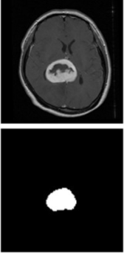
استفاده از تصویر ماسک
محاسبه ROI حول بافت مورد نظر با استفاده از تصویر ماسک
[ROI, ROI_Coordinate] = GetBoundingBox(Image, Mask, pad)
اعمال ماسک بر روی تصویر برای جداسازی بافت مورد نظر
segmented_image = img .* mask
بهتر است ماسک به صورت باینری باشد
mask_bw = logical(mask)

Slide 21
نمایش سه بعدی ماسک
mask = smooth3(mask, 'box', 5); mask = reducevolume(mask, [5,5,5]);
[m, n, p] = size(mask); [x, y, z] = meshgrid(1:n,1:m,1:p);
fv = isosurface(x, y, z, mask);
patch(fv, 'FaceColor', [0.3,0.8,0.8], 'EdgeColor', [0.3,0.3,0.3]);
trisurf(fv.faces, fv.vertices(:,1), fv.vertices(:,2), fv.vertices(:,3)); trimesh(fv.faces, fv.vertices(:,1), fv.vertices(:,2), fv.vertices(:,3));
← Pre-Process volume (optional)
1
← Create grids
2
← Create faces + vertices
3
4
← Visualize

Slide 22
نمایش ماسک بر روی تصویر (Overlay)
maskSlice = edge(maskSlice);
img_ov = imoverlay(imgSlice, maskSlice);
img_ov = imoverlay(imgSlice, maskSlice, color);
color examples: ’green’ / ‘g’ / [0.3 0.6 0.6]
imshow(img_ov)
← Mask edge (optional)
1
← Create overlay image
2
← Show overlay image
3

Slide 23
آستانه گذاری
imhist(img);
thresh = img > 0.5; thresh = img > 0.1 & img < 0.6;
thresh = img > graythresh(img); thresh_img = img .* thresh_mask;
imshow(thresh_img)
← Histogram (to check)
1
← Thresholding
2
← Show overlay image
3

Slide 24
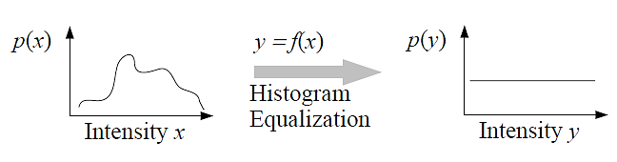
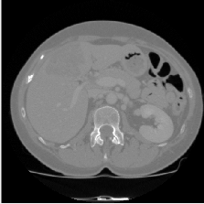
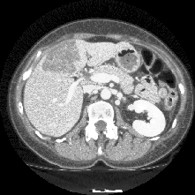
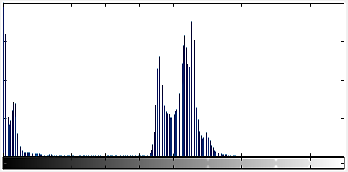
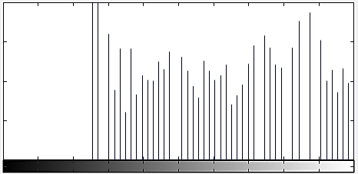
یکسان‌سازی هستوگرام
Histogram Equalization
img_eq = histeq(img);

Slide 25


